Slide 1
HLA systém, antigen-prezentující buňky,
B-lymfocyty, primární a sekundární imunitní orgány, slizniční imunitní systém
Martin Liška

Slide 2
HLA systém,
MHC glykoproteiny

Slide 3
MHC glykoproteiny I. třídy
Funkcí MHC gp I je prezentace peptidových fragmentů, které jsou produkovány buňkou (včetně virových, pokud jsou přítomny) na buněčném povrchu tak, aby byly rozpoznávány cytotoxickými T-lymfocyty (CD8⁺)

Slide 4
MHC glykoproteiny I. třídy
Přítomny na všech jaderných buňkách organismu
3 izotypy klasických lidských MHC gp. ( HLA - A, -B, -C )
3 izotypy neklasických MHC gp. ( HLA – E, -F, -G; molekula CD1)

Slide 5
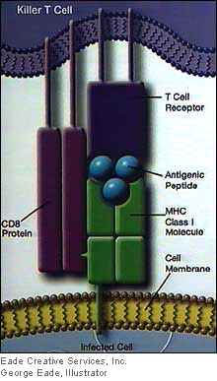
Prezentace peptidového fragmentu pomocí
MHC gp I. třídy cytotoxickému T lymfocytu

Slide 6
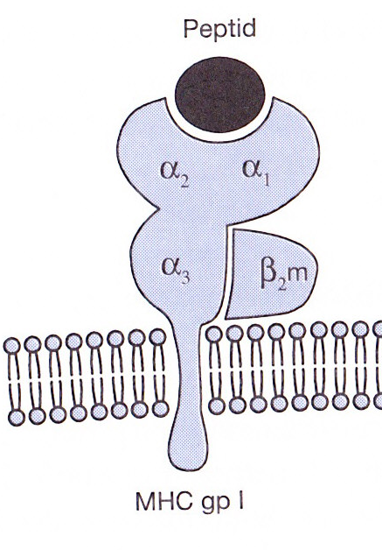
Struktura MHC gp I
MHC gp. I. třídy se skládají z transmembránového
řetězce α a nekovalentně asociovaného
β₂mikroglobulinu
Řetězec α má 3 domény, 2 N-terminální (α1, α2 – vazebné místo pro peptidy) a 1 C-terminální doménu (α3 – zakotvena
v cytoplazmatické membráně)
Vazba peptidu je nezbytná pro stabilní konformaci MHC gp
a tím zajišťuje jeho dlouhodobou prezentaci na buněčném povrchu

Slide 7
Vazba peptidů na MHC gp I
MHC gp I váží peptidy o délce 8 až 10 AMK
Určitá molekula MHC gp váže peptidy sdílející společné strukturní rysy - vazebný motiv (rozhodující jsou AMK poblíž konců peptidu)
K vazbě endogenních peptidů dochází
v endoplazmatickém retikulu během biosyntézy MHC gp.

Slide 8
Vazba peptidů na MHC gp I
Po vytvoření řetězce α a β₂mikroglobulinu dochází v ER k poskládání do správné konformace a k vzájemné asociaci a k asociaci vhodného peptidu, tento komplex je dále zpracován v Golgiho aparátu a pak prezentován na buněčném povrchu
Navázané peptidy pocházejí z proteinů degradovaných proteazómem, který štěpí cytoplasmatické proteiny určené k likvidaci (označené ubiquitinem), peptidové fragmenty jsou transportovány do ER pomocí specifických membránových pump

Slide 9
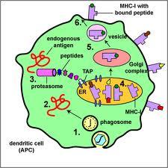
Vazba peptidů na MHC gp I

Slide 10
Neklasické MHC gp. I
HLA – E, -F, -G; molekuly CD1
Strukturně podobné klasickým MHC gp
Jsou méně polymorfní
Vyskytují se jen na některých buňkách
Specializují se na vazbu zvláštních ligandů

Slide 11
Neklasické MHC gp. I
HLA-E a HLA-G - vyskytují se na buňkách trofoblastu
Komplexy HLA-E a HLA-G s peptidy jsou rozpoznávány inhibičními receptory NK buněk a přispívají k toleranci plodu v děloze

Slide 12
MHC glykoproteiny II. třídy
Funkcí MHC gp II je prezentace peptidových fragmentů
z proteinů pohlcených buňkou tak, aby byly rozpoznatelné pomocnými T-lymfocyty (CD4⁺)
Vyskytují se na APC ( dendritické buňky, monocyty, makrofágy, B lymfocyty)
3 izotypy MHC gp II ( DP, DQ, DR )

Slide 13
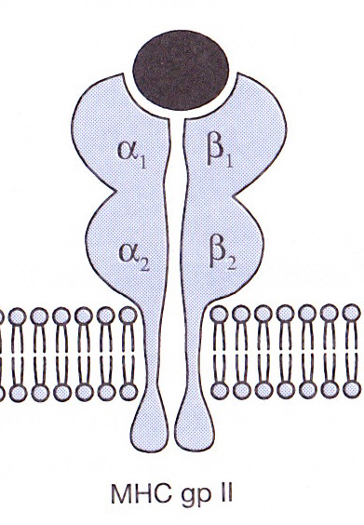
Struktura MHC gp II
MHC gp. II se skládají ze 2 nekovalentně
asociovaných transmembránových
podjednotek α a β
Vazebné místo pro peptid je tvořeno N-terminálními doménami α1 a β1
Vazba peptidu je nezbytná pro stabilní konformaci MHC gp a tím zajišťuje jeho dlouhodobou prezentaci na buněčném povrchu

Slide 14
Vazba peptidů na MHC gp II
MHC gp II váží peptidy o délce 15 až 35 AMK (ale i delší - vazebné místo pro peptid je na obou koncích otevřené)
Určitá molekula MHC gp váže peptidy sdílející společné
strukturní rysy - vazebný motiv
K vazbě exogenního peptidu dochází po fúzi post-Golgiho váčku s endozómem

Slide 15
Vazba peptidů na MHC gp II
Po vytvoření řetězce α a β v ER dochází k poskládání
do správné konformace a k vzájemné asociaci a k připojení
dalšího transmembránového řetězce, tzv. invariantního
řetězce, který blokuje vazebné místo pro peptid, tento
komplex je dále zpracován v Golgiho aparátu;
sekreční váčky oddělené od GA fúzují s endozómy, poté se
rozštěpí invariantní řetězce a do vazebného místa MHC gp
se naváží peptidové fragmenty endocytovaných proteinů
a poté je komplex prezentován na buněčném povrchu

Slide 16
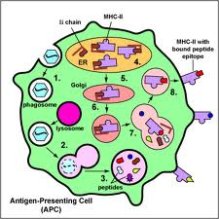
Vazba peptidů na MHC gp II

Slide 17
Antigen-prezentující buňky

Slide 18
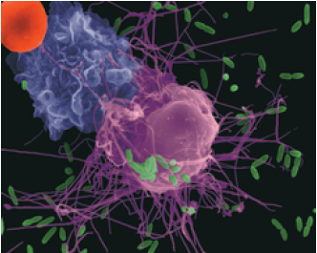
Makrofágy
Terminální diferenciační stádium monocyto-makrofágové linie
Monocyto-makrofágové buňky se diferencují v kostní dřeni z myeloidního prekurzoru, který vzniká z pluripotentní kmenové bb (CD34)
Zralé monocyty vyplaveny do periferní krve, poté jsou zachyceny v orgánech a přemění se ve tkáňové makrofágy

Slide 19
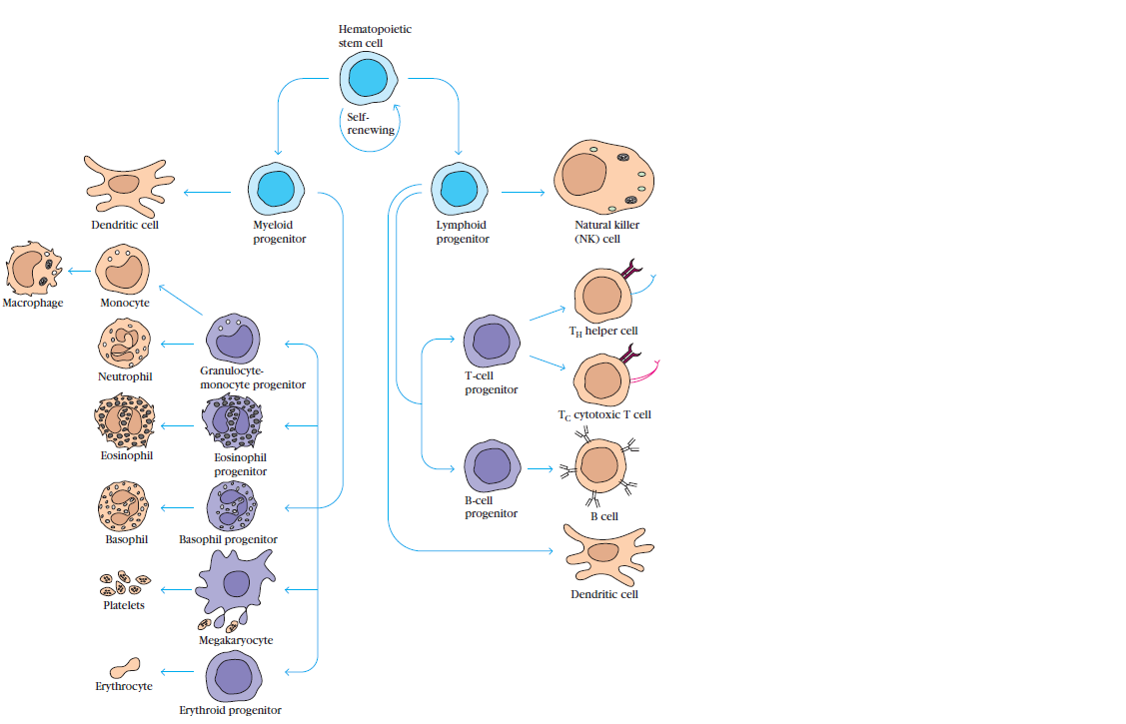

Slide 21
Makrofágy podle lokalizace
Kupferovy buňky – jaterní makrofágy
Plicní (alveolární) makrofágy
Interdigitující dendritické bb – v lymfatických uzlinách
Mikroglie – v CNS
Osteoklasty – v kostní tkáni
Histiocyty – v pojivové tkáni

Slide 22
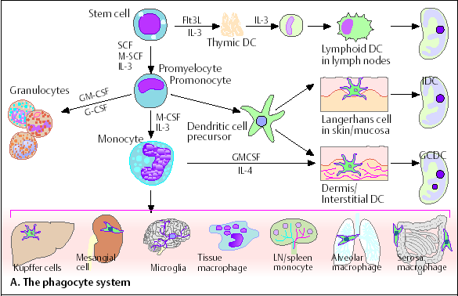

Slide 23
Cytokiny ovlivňující vývoj makrofágů
SCF (stem cell factor) - stromální buňky; vývoj a udržení HSC
GM- CSF (granulocyte-monocyte colony stimulating factor) – produkován stromálními buňkami kostní dřeně, lymfocyty; stimulace produkce monocytů
M-CSF (monocyte colony stimulating factor)- produkován stromálními buňkami, lymfocyty, endotelovými buňkami, epitelovými buňkami- stimulace produkce monocytů
IL-3 – produkován lymfocyty- produkce monocytů (a jiných bb)

Slide 24
Monocyty
Jsou průběžně vyplavovány z kostní dřeně do periferní krve
7% v periferní krvi, zbytek v kostní dřeni- poměr se mění vlivem cytokinů a bakteriálních produktů
Monocyty přilnou k cévní stěně prostřednictvím β1-integrinů, které se váží na VCAM-1 (vascular cell adhesion molecule) na endoteliích
Následně se protáhnou mezi buňkami cévního endotelu a přecházejí z cév do tkání

Slide 25
Monocyty
Do místa zánětu jsou směrovány chemokiny
V tkáni se aktivně pohybují k místu zánětu tak, že produkují enzymy, které štěpí mezibuněčnou hmotu, posunují se pomocí reverzibilních adhezivních interakcí svých povrchových molekul s molekulami mezibuněčné hmoty
Přeměna ve tkáňové makrofágy

Slide 26
Makrofágy
Tkáňová forma monocytů
Základní buňky nespecifické imunity- fagocyty
APC - prezentace Ag v časné fázi specifické imunitní odpovědi
Fagocytují pozůstatky vlastních buněk, které prodělaly apoptózu
Plně funkční až po aktivaci cytokiny produkovanými T lymfocyty (IFN-γ)

Slide 27
Povrchové znaky makrofágů
MHC gp I., II. třídy
CD 35 - receptor CR1 pro C3b složku komplementu
Fc receptor pro IgG
CD 14 – receptor pro bakteriální lipopolysacharidy
Receptory rozpoznávající apoptotické buňky

Slide 28
Funkce makrofágů
Fagocytóza (rozpoznání patogenu → aktivace mikrobicidních mechanismů → usmrcení mikroba → jeho destrukce, prezentace epitopů T lymfocytům → indukce imunitní odpovědi)
Produkce cytokinů, enzymů, složek komplementu, mikrobicidních, cytotoxických a tumoricidních látek, bioaktivních lipidů (PG,PC,TX,LT)

Slide 29
Funkce makrofágů
Prezentace antigeních peptidů v komplexu s MHC gp I. tř. (Ag intracelulárních parazitů, degradace v proteazomu, prezentace epitopů na povrchu makrofágu)
Prezentace antigenních peptidů v komplexu s MHC gp II. tř. (endocytóza a degradace Ag, prezentace epitopů na povrchu makrofágu)

Slide 30
Cytokiny produkované makrofágy
IL-1 α a β- stimulace T a B lymfocytů, aktivace dalších makrofágů
IL- 6 – endogenní pyrogen, aktivátor syntézy proteinů akutní fáze v játrech
TNF-α - podobné funkce jako IL-1

Slide 31
Cytokiny produkované makrofágy
IL-8- secernován aktivovanými makrofágy, chemokin pro neutrofily, T lymfocyty
IL-12- podpora Th1 odpovědi, útlum Th2
IFN- α- podpora tvorby enzymů inhibujících virovou replikaci, zvyšuje expresi MHC gp I.na hostitelské buňce, aktivace NK bb.,T lymfocytů a dalších makrofágů

Slide 32
Dendritické buňky (DC)
Diferencují se z myeloidního či lymfoidního prekurzoru
DC jsou nejvýznamějšími APC
Prekurzory DC pod vlivem chemokinů (RANTES, MCP-1, MIP-1a, MIP-1b) migrují do tkání
DC jsou rozptýleny ve všech orgánech

Slide 34
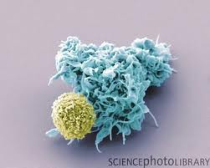
Dendritické buňky (DC)
Po kontaktu s patogeny maturují
a migrují do lymfatických uzlin, kde se rozvíjí antigenně specifická imunitní odpověď
DC mají mnoho cytoplasmatických výběžků, které jim umožňují kontakt až se 3000 T lymfocytů
V lymfatických uzlinách se u DC zvyšuje exprese
    HLA I. a II. třídy
    Kostimulačních molekul (CD 80, CD 86)

Slide 35
Typy dendritických buněk
Langerhansovy buňky – z myeloidní linie, nachází se v bazální vrstvě epidermis
Intersticiální DC – z myeloidní linie, nachází se v dermis a ve většině orgánů
Lymfoidní DC – z lymfoidní linie, nachází se v krvi a sekundárních lymfatických orgánech
Folikulárně dendritické bb (FDC) – prezentují antigen B lymfocytům během sekundární odpovědi

Slide 36
Funkce DC
DC jsou nejvýznamnějšími APC
DC jsou snadno infikovatelné viry → virové proteiny jsou zpracovány v komplexu s HLA I. tř → aktivace Tc
DC mohou pohltit extracelulární virové částice → virové peptidy jsou prezentovány v komplexu s HLA II.tř → aktivace Th2 buněk → pomoc B lymfocytům → tvorba antivirových protilátek
DC mohou být aktivovány i apoptotickými buňkami

Slide 37
B lymfocyty

Slide 38
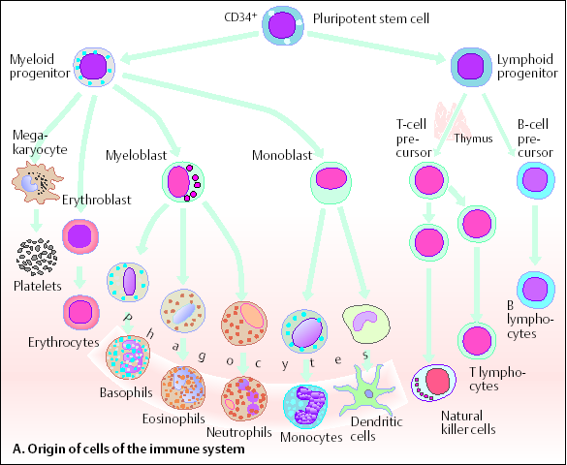

Slide 39
B lymfocyty
B-lymfocyty (B buňky) jsou buňky zodpovědné za specifickou, protilátkami zprostředkovanou imunitní odpověď.
B-lymfocyty rozpoznávají nativní antigen pomocí BCR
(B cell receptor)
Příslušný B-lymfocyt, na jehož receptorech došlo k vazbě antigenu, je stimulován k pomnožení a diferenciaci na efektorové neboli plazmatické bb., které produkují velké množství protilátek stejné specifity, jako je BCR.
Z části stimulovaných B-lymfocytů se diferencují paměťové buňky.

Slide 40
Povrchové znaky B lymfocytů
CD 19 - charakteristický povrchový znak B lymfocytů
CD 20 - na povrchu Ig-pozitivních B lymfocytů
IgM, IgD - BCR
MHC gp II.třídy - Ag prezentující molekuly
CD 40 – kostimulační receptor

Slide 41
Vývoj B lymfocytů
Vývoj B lymfocytů probíhá v kostní dřeni a dokončuje se po setkání s Ag v sekundárních lymfatických orgánech.
Pluripotentní hematopoetická kmenová buňka
Progenitor B lymfocytu → zahájení rekombinačních procesů, které
později vedou ke vzniku velkého množství
klonů B lymfocytů s individuálně specifickými
BCR
Pre B lymfocyt → exprese pre-B receptoru (tvořen H(μ) řetězcem
a náhradním L řetězcem)
Nezralý B lymfocyt → exprese povrchového IgM (BCR); v této fázi
vývoje dochází k eliminaci autoreaktivních klonů
Zralý B lymfocyt → exprese povrchového IgM nebo IgD (BCR)

Slide 42
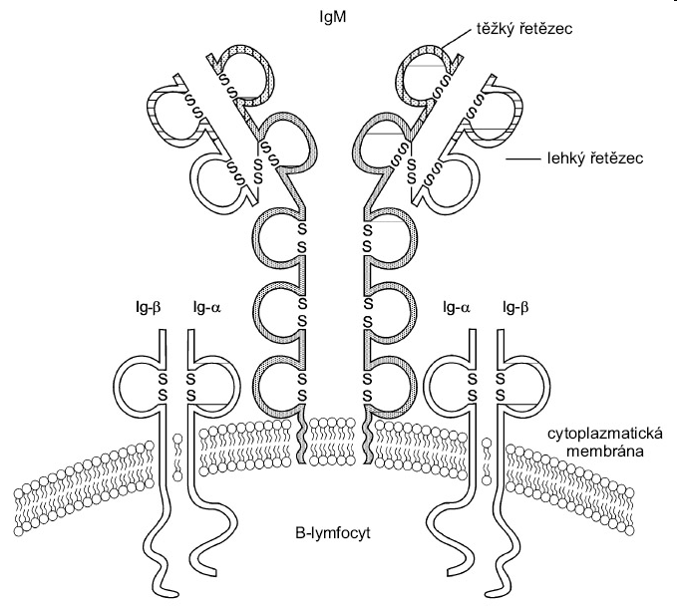
BCR
BCR se skládá z povrchového imunoglobulinu (IgM, IgD –
H řetězce jsou transmembránové ; rozeznává Ag) a asociovaných signalizačních molekul (Igα a Igβ), které jsou asociovány
s cytoplazmatickými protein tyrosin-kinázami (PTK) skupiny Src
Po současném navázání Ag na 2 či více BCR dojde k přiblížení PTK, vzájemné fosforylaci a fosforylaci dalších cytoplazmatických proteinů, což vede ke změnám transkripce genů, proliferaci, diferenciaci a sekreci protilátek

Slide 43
Eliminace autoreaktivních klonů B lymfocytů
Při náhodném přeskupováním genů, spojovacích nepřesnostech, párování H-L a somatických mutací mohou vzniknout i klony B lymfocytů nesoucí autoreaktivní receptory a produkující autoreaktivní protilátky.
Většina autoreaktivních B lymfocytů je eliminována na úrovni nezralých B lymfocytů (v kostní dřeni), jestliže svým BCR váží autoantigen s dostatečnou afinitou, obdrží signál vedoucí k apoptotické smrti.
Pokud touto eliminací projdou některé autoreaktivní klony, jejich autoreaktivita se většinou neprojeví, protože k jejich aktivaci chybí příslušné T_{H} lymfocyty, mnohé autoantigeny jsou kryptické, či se vyskytují v malé koncentraci a jsou imunitním systémem ignorovány.

Slide 44
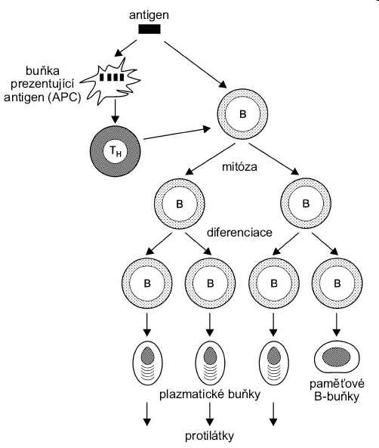
Setkání B lymfocytu s Ag v sekundárních lymfatických orgánech

Slide 45
Primární lymfatické orgány

Slide 46
Lymfatické tkáně a orgány
Jsou propojeny s ostatními orgány a tkáněmi sítí lymfatických a krevních cév
Primární lymfatické tkáně a orgány
* kostní dřeň, thymus
* místo vzniku, zrání a diferenciace imunokompetentních buněk
* nezralé lymfocyty zde získávají svou antigenní specifitu

Slide 47
Kostní dřeň
tvorba imunitních buněk v postnatálním vývoji
skládá se z buněk kostní dřeně, extracelulární matrix a krevních cév
tvorba buněk IS z kmenových buněk se uskutečňuje v oblastech oddělených vaskulárními sinusy
sinusy jsou ohraničeny endotelovými buňkami, které produkují cytokiny
vnější stěna sinusů je lemována retikulárními buňkami

Slide 48
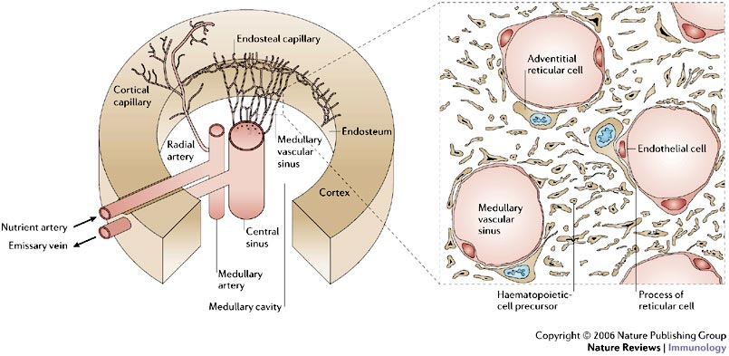

Slide 49
Buňky imunitního systému (imunocyty)
Vývoj červených a bílých krvinek začíná ve žloutkovém vaku, pak se hematopoéza přemisťuje do fetálních jater a sleziny (3.-7. měsíc gestace).
Hlavní krvetvornou funkci má však kostní dřeň.
Všechny krevní buňky vznikají z jedné pluripotentní kmenové buňky (CD 34).
Kmenové buňky s obměňují a udržují po celý život.
Hematopoesa je regulována pomocí cytokinů, které jsou secernovány buňkami stromatu kostní dřeně, aktivovanými T_{H} buňkami a makrofágy.

Slide 50
Hematopoéza v kostní dřeni
Diferenciace z kmenových buněk (CD34, CD45) - regulace membránovými interakcemi mezi kmen. bb. a stromálními buňkami kostní dřeně + vliv cytokinů (SCF, IL-3, trombopoetin, erytropoetin)
Diferenciace probíhá od méně diferencovaných prekurzorů k diferencovanějším vývojovým stádiím
Hematopoéza reaguje na momentální potřeby organizmu

Slide 52
Thymus
Místo diferenciace T lymfocytů
2 laloky tvořeny kortexem (hustý shluk lymfocytů = rychle se množící buňky) a medulou (vyzrálé bb, Hassallova tělíska), které jsou odděleny kortikomedulárním spojením
V kortexu a kortiomedulárním spojení jsou makrofágy a dendritické buňky zasahující do diferenciace thymocytů

Slide 53
Thymus
Diferenciace probíhá pod vlivem thymových hormonů (thymulin, thymopoetin, thymosin) tvořených epitelovými buňkami thymu a dalších růstových faktorů (SCF, IL-7)
T lymfocyty se během diferenciace v thymu zmnožují → vznik TCR → negativní a pozitivní selekce T lymfocytů
Thymus – indukce tolerance vlastních Ag

Slide 54
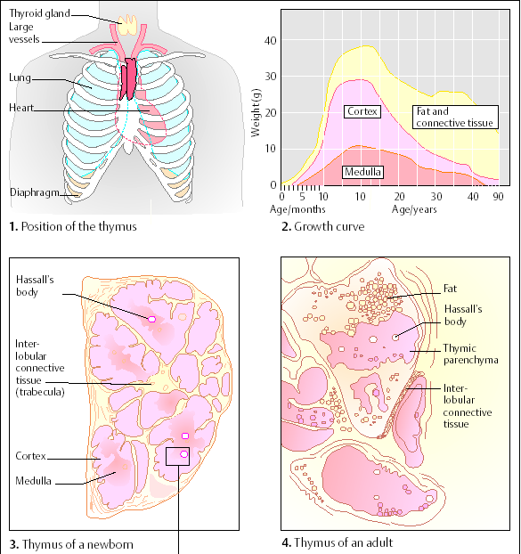

Slide 55
Sekundární lymfatické orgány

Slide 56
Sekundární lymfatické tkáně a orgány
místo setkání imunokompetentních bb. s Ag
pomnožení imunokompetentních T a B lymfocytů
terminální diferenciace v efektorové buňky

Slide 57
Sekundární lymfatické tkáně a orgány
slezina - na rozdíl od lymfatických uzlin filtruje krev a zachycuje přítomné antigeny
lymfatické uzliny a jejich organizované shluky (tonsily, apendix, Peyerské plaky ve střevě) – filtrují lymfu a zachycují přítomné antigeny
MALT (mucous associated lymphoid tissue) –
rozptýlená lymfatická tkáň, hlavní úlohou je
zachytávání antigenů, které proniknou přes slizniční membrány

Slide 58
SLEZINA A LYMFATICKÉ UZLINY
průchod většiny cirkulujících lymfoidních buněk
vychytávání mikrobiálních podnětů z krve
lobulární struktura tvořena větvícími se trabekulami
splenické cévy- vstup i výstup v hilu, větví se uvnitř trabekulí
stabilizace retikulární vazivovou tkání

Slide 59
Lymfatické uzliny
lokalizovány podél lymfatických cév
drenáž kůže a povrchové tkáně - cervikální, axilární, ingvinální
drenáž slizničních povrchů a vnitřních orgánů - mezenteriální, mediastinální, periaortální
oválné struktury- hilus- místo vstupu a výstupu cév
obklopeny fibrózní kapsulou, která vytváří v uzlině trabekuly – v nich se větví cévy a nervy
subkapsulární sinus- vstup aferentních lymfatických cév

Slide 60
Lymfatická uzlina - kortex
Obsahuje primární a sekundární folikuly – hlavně B lymfocyty
Parakortikální oblast- T lymfocyty a akcesorní buňky (makrofágy, dendritické buňky)
Dendritické buňky vstupují do LU z tkání po setkání s Ag- po vstupu přes subkapsulární sinus prezentují Ag T lymfocytům
Ag-ní materiál může být vychytán APC a zpracován až v LU

Slide 61
Lymfatická uzlina - medula
Rozdělena do medulárních provazců- obklopují medulární sinusy, které ústí do hilu
B a T lymfocyty migrují z folikulů a parakortikálních oblastí do meduly i s plazmatickými bb.- z hilu odcházejí eferentními lymf. cestami a migrují do orgánů a tkání
T a B bb. působí jako efektorové bb, část se diferencuje v paměťové bb., které zajišťují rychlejší a efektivnější imunitní odpověď při dalším setkání s Ag
Eferentní lymfatické cesty- ductus thoracicus → vena subclavia (krevní cirkulace)

Slide 62
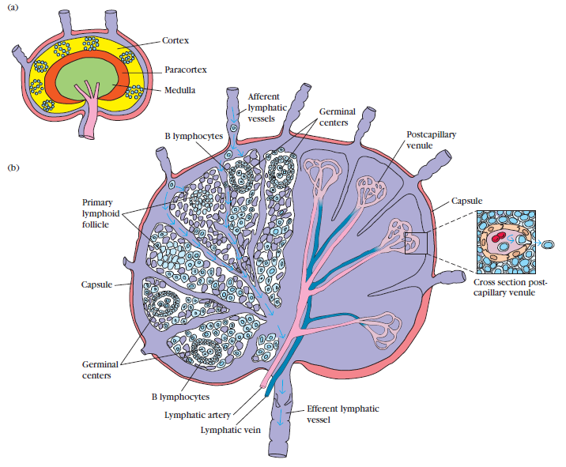

Slide 63
Slezina- červená pulpa
lobuly se dělí na červenou a bílou pulpu
červená pulpa - průchod venózních sinusů mezi arteriemi a žílami → filtrace krve
v sinusech makrofágy pohlcují staré červené a bílé krvinky a mikrobiální částice
eliminace imunokomplexů navázaných na povrchu erytrocytů

Slide 64
Slezina- bílá pulpa
= Lymfoidní tkáň, skládá se z centrálních lymfoidních foliklů (přev.lymfocyty B), sousedí s oblastmi s převahou T-lymfocytů
Primární a sekundární B lymfocytární folikuly
Sekundární - obsahují germinální centrum (izotypový přesmyk, somatické mutace → afinitní maturace B lymfocytů)
Bílá pulpa obsahuje i neutrofily, eosinofily, plazmatické bb.

Slide 66
Slizniční imunitní systém

Slide 67
Funkce a struktura slizničního a kožního imunitního systému sliznice a kůže jsou ve stálém kontaktu s vnějším prostředím, je zde soustředěno asi 80% imunokompetentních buněk kůže – bariéra proti mechanickému, fyzikálnímu a chemickému poškození a proti průniku mikroorganismů, u člověka představuje povrch asi 1,5 m² slizniční imunitní systém – brání průniku patogenních mikroorganismů, brání rozvoji sebepoškozujících zánětlivých imunitních reakcí proti patogenům a neškodným antigenům z vnějšího prostředí, sliznice mají plochu asi 400 m²

Slide 68
Slizniční imunitní systém sliznice dutiny ústní a nosní, dýchacího, trávicího a urogenitálního systému, sliznice oka a vnitřního ucha, vývody exokrinních žlaz přirozené neimunitní obranné mechanismy: pohyb řasinek, proudění vzduchu a tekutin, sekrety žláz s vnější sekrecí s baktericidními účinky (MK, lysozym, pepsin, defensiny), kyselé pH žaludku a moče

Slide 69
Struktura slizničního imunitního systému
MALT (mucous associated lymphoid tissue)
BALT (bronchus associated lymphoid tissue)
GALT (gut associated lymphoid tissue) o-MALT (organisovaný) – je tvořen lymfoidními folikuly pod sliznicí; patrové a nosní mandle, apendix, Peyerovy plaky d-MALT (difúzní) – je tvořen leukocyty difuzně rozprostřenými v lamina propria (T a B lymfocyty, makrofágy, neutrofily, eozinofily a žírné bb.)

Slide 70
Intraepiteliální T lymfocyty
* lokalizovány převážně v klcích tenkého střeva
* většinou mají TCRγδ a koreceptor CD8
* produkují TGFβ (hojení sliznic)
* potlačování nežádoucích reakcí vůči potravinovým alergenům

Slide 71
Humorální mechanismy slizničního imunitního systému s IgA
* sekreční imunoglobulin A
* nejvýznamější slizniční imunoglobulin; v mateřském mléce
* transcytoza – IgA je přes epitel transportován pomocí transportního Fc receptoru (poly-Ig-receptor), na luminální straně je IgA odštěpen i s částí receptoru tzv. sekreční komponentou, která chrání Ig před střevními proteázami
* neutralizace antigenů na sliznicích, neaktivuje komplement, váže se na Fc receptory fagocytů; v Peyerových placích mohou být imunokomplexy s IgA zachyceny a mohou indukovat imunitní odpověď

Slide 72
Indukce slizniční imunitní reakce
Orální tolerance
* většina antigenů podaných perorálně vyvolá supresi specifické imunity (rozhodující je velikost antigenní částice)
* Treg lymfocyty (regulační) – produkce IL-10
Indukce slizniční imunitní reakce
M-buňky - specializované enterocyty, které zajišťují transport Ag (endocytují Ag z okolí)
- jsou v těsném kontaktu s lymfocyty a APC
Slizniční imunizace vede ke stimulaci Th₂ a Th₃ lymfocytů a produkci IgA

Slide 73
